Slide 1

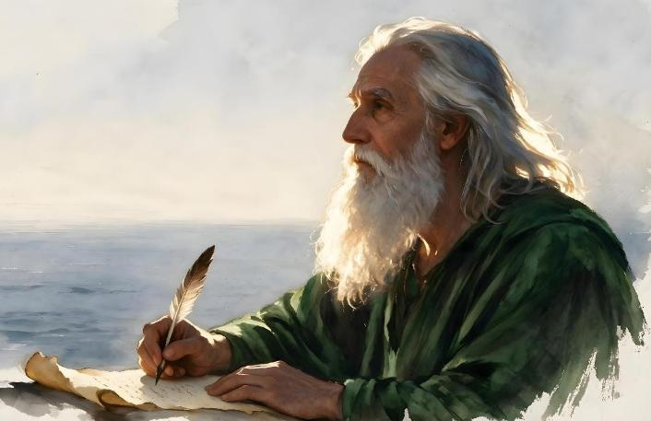
LEZIONE 5 DELLA SCUOLA DEL SABATO
4 TRIMESTRE 2026
31 OTTOBRE 2026
RIVELAZIONE E ISPIRAZIONE

Slide 2
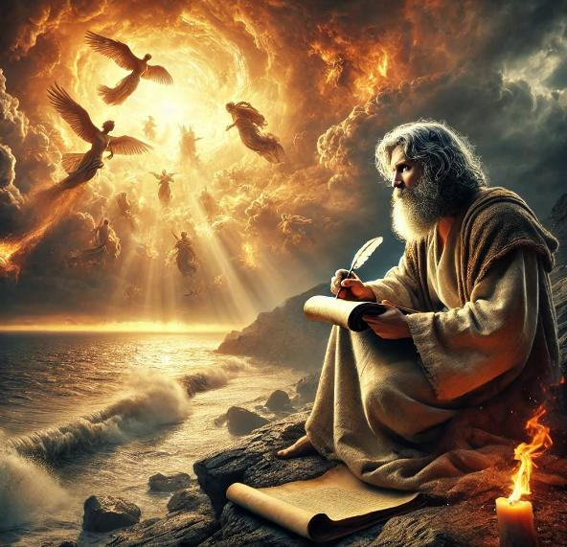
«Rivelazione di Gesù Cristo, che Dio gli diede per mostrare ai suoi servi le cose che devono avvenire tra breve, e che egli ha fatto conoscere mandando il suo angelo al suo servo Giovanni. Egli ha attestato come parola di Dio e testimonianza di Gesù Cristo tutto ciò che ha visto»
(Apocalisse 1:1-2)

Slide 3

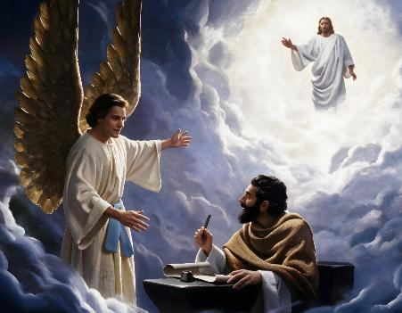



Apocalisse 1:1,2 contiene un esempio di come Dio ci revela il suo messaggio attraverso il profeta:
Dio rivela il suo messaggio a Gesù
Gesù rivela il messaggio a un angelo
L’angelo rivela il messaggio a Giovanni, il profeta
Giovanni scrive il messaggio ricevuto
Ma questo non è l’unico modo in cui Dio si è rivelato ai profeti, né l’unico modo in cui il messaggio divino è stato trasmesso attraverso di loro. Studieremo i vari modi in cui Dio si è rivelato ai profeti e li ha ispirati.
Revelazione e ispirazione:
  Rivelazione generale e speciale.
  Il processo dell’ispirazione.
Tipi di comunicazione profetica:
  Messaggi orali.
  Messaggi scritti.
  Reppresentazioni, simboli e parabole.

Slide 4
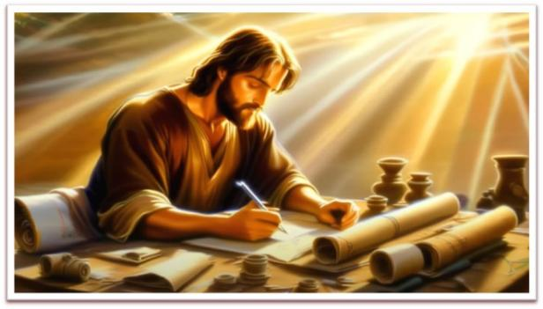
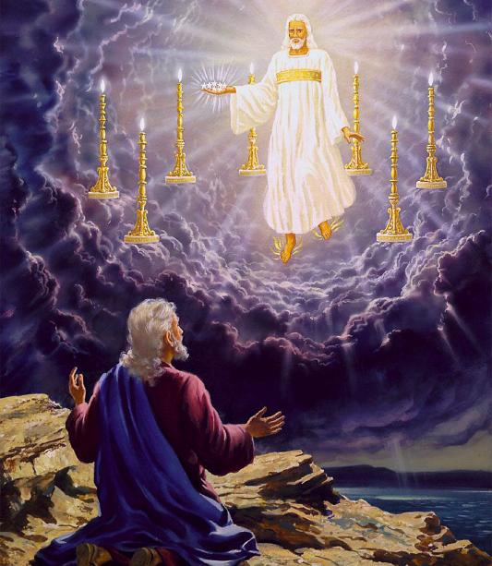
RIVELAZIONE E ISPIRAZIONE

Slide 5


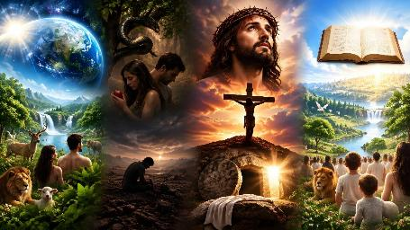
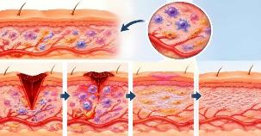
RIVELAZIONE GENERALE E SPECIALE
«I cieli raccontano la gloria di Dio e il firmamento annuncia l'opera delle sue mani» (Salmo 19:1)
“Il SIGNORE disse: «Ascoltate ora le mie parole; se vi è tra di voi qualche profeta, io, il SIGNORE, mi faccio conoscere a lui in visione, parlo con lui in sogno » (Numeri 12:6)
Paolo afferma che coloro che negano l’esistenza di Dio «non hanno scuse», poiché la natura rivela «le cose invisibili di Lui, la sua potenza eterna e la sua divinità» (Ro 1:20; Sl 19:1).
Il modo in cui Dio ha previsto l’ingresso del peccato è evidente nel potere rigenerante che Egli ha infuso negli esseri viventi. Quando ci feriamo, entrano in azione meccanismi che chiudono la ferita e rigenerano il tessuto. E quei meccanismi erano già presenti prima che la ferita si verificasse!
Ma anche la natura, sin dalla caduta di Adamo ed Eva, subisce le conseguenze del peccato (depredazione, terremoti, …)
Per questo motivo, Dio ha usato metodi più diretti per farsi conoscere: la rivelazione speciale attraverso i profetai e Gesù Cristo, così come è riportata nella Bibbia, la Parola di Dio (Ebrei 1:1,2).

Slide 6


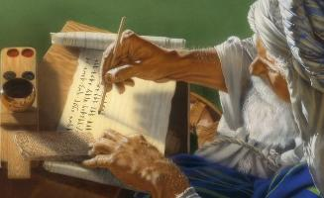
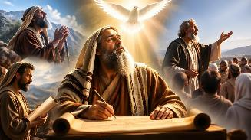
IL PROCESSO DELL’ISPIRAZIONE
“Ogni Scrittura è ispirata da Dio e utile a insegnare, a riprendere, a correggere, a educare alla giustizia” (2 Timoteo 3:16)
Per secoli, le opere e i messaggi di Dio sono stati tramandati oralmente, finché Dio non ispirò Mosè a mettere per iscritto questi fatti e queste parole.
Da quel momento in poi, i messaggi che Dio ha voluto preservare sono stati scritti da persone “ispirate”, cioè guidate dallo Spirito Santo (2 Pt 1:21). Ciò rende la Bibbia un libro unico, che racchiude integralmente la rivelazione divina.
Come si è svolto questo processo di ispirazione?
Attraverso visioni e sogni (Nm 12:6)
Attraverso esperienze personali (1 Gv 1:3)
Attraverso l’investigazione storica (Lc 1:3)
Attraverso impressioni divine (2 P 1:21)

Slide 7
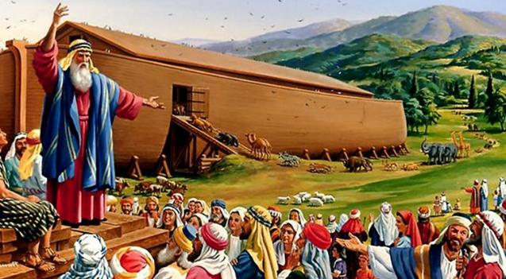
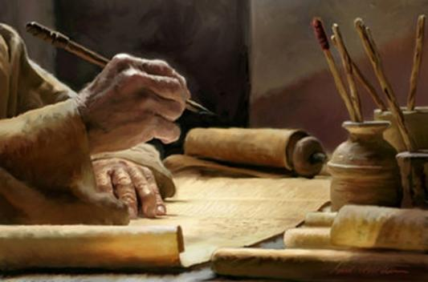
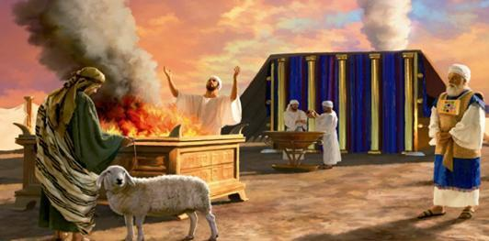
TIPI DI COMUNICAZIONE PROFETICA

Slide 8

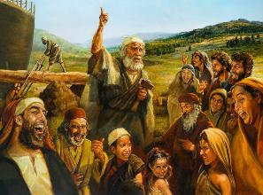
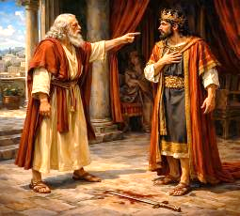

MESSAGGI ORALI
“Il re stabilì i Leviti nella casa del SIGNORE, con cembali, con saltèri e con cetre, secondo l'ordine di Davide, di Gad, il veggente del re, e del profeta Natan; poiché tale era il comandamento dato dal SIGNORE per mezzo dei suoi profeti.” (2 Cronache 29:25)
Dio ha parlato direttamente agli uomini in quattro occasioni:
Ad Adamo e a Eva
(Gn 2:16,17)
Quando ha dato i 10 comandamenti (Dt 4:12)
Al battesismo di Gesù (Mt 3:17)
Alla trasfigurazione (Mr 9:7)
Da parte loro, i profeti hanno trasmesso oralmente le parole rivelate da Dio, indicando chiaramente: «Così dice il Signore» (Giudici 6:8). Questi messaggi – come nel caso di Noè – non sono sempre stati messi per iscritto.
Di molti profeti conosciamo le parole solo grazie a ciò che altri hanno scritto, ma essi avevano la stessa autorità di coloro che hanno lasciato per iscritto i propri messaggi. Tra questi figurano Natan, Elia, Eliseo e Giovanni il battista.

Slide 9


MESSAGGI SCRITTI
“Il SIGNORE disse a Mosè: Scrivi questo fatto in un libro” (Esodo 17:14a)
Quali erano alcuni dei motivi per cui Dio decise di mettere per iscritto il suo messaggio?
Per ricordare i fatti (És 17:14)
Per istruirci (Ec 12:10)
Per invitarci al pentimento (Ger 36:2-3)
Per darci esempi da imitare o rifiutare (1 Co 10:11)
Per conoscere il futuro (Ap 1:19)
Nella Bibbia, i profeti hanno espresso le proprie reazioni umane, così come quelle di altre persone. Essa contiene sia poesie, sia racconti storici, sia sermoni scritti. A volte include citazioni di autori non biblici o decreti di re pagani.
Tuttavia, nella Bibbia non esistono diversi livelli di ispirazione. Che si tratti di sermoni, fatti o profezie, l’intera Bibbia è stata ispirata da Dio e ci trasmette fedelmente i suoi messaggi nel corso del tempo (2 Ti 3:16,17).

Slide 10

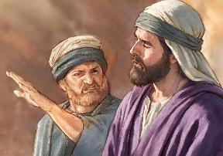

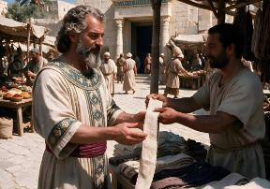

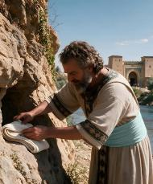
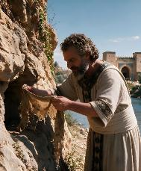
RAPPRESENTAZIONI, SIMBOLI E PARABOLE
“Ma io sono il SIGNORE, il tuo Dio, fin dal paese d'Egitto; io ti farò ancora abitare in tende, come nei giorni di solennità.” (Osea 12:10)
Oltre ai racconti storici, ai proverbi, alle poesie e ai discorsi, la Bibbia contiene molti messaggi trasmessi attraverso rappresentazioni, simboli e parabole.
Ezechiele 4:1-8. Dio chiese a Ezechiele di realizzare un modello di Gerusalemme per rappresentare l'assedio e la caduta della città.
RAPPRESENTAZIONI
Osea 1:2-9. Dio ordinò a Osea di sposare una donna adultera per rappresentare l'infedeltà di Israele.
1 Re 20:37-42. Un profeta chiede a un altro di colpirlo e finge di essere ferito in battaglia per rimproverare il peccato di Acab.
Geremia 13:1-11. Per ordine di Dio, Geremia acquistò una cintura e la nascose. In seguito Dio gli chiese di andare a riprenderla per mostrare lo stato morale di Gerusalemme.

Slide 11


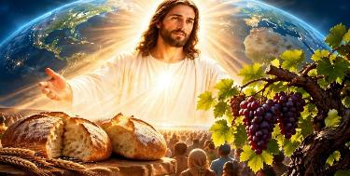
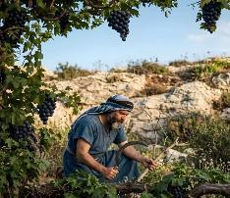
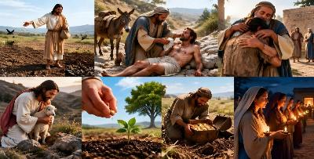
REPRESENTAZIONI, SIMBOLI E PARABOLE
SIMBOLI
Esodo 25:8. I sacerdoti, il santuario e i suoi servizi sono simboli che consentono di spiegare in dettaglio il Piano della Redenzione.
Apocalisse 13:2. Il libro di Daniele e l’Apocalisse utilizzano simboli (come bestie, corna, …) per rappresentare realtà storiche.
Giovanni 15:1. Gesù utilizzò dei simboli per spiegare la propria missione, come la luce, la vite, il buon pastore…
PARABOLE
Isaia 5:1-7. I profeti ricorrevano alle parabole per invitare il popolo a riflettere sulla propria situazione spirituale.
Matteo 13:5. Gesù ricorreva spesso alle parabole per insegnare verità spirituali.

Slide 12

“La Bibbia, comunque, presenta la verità in modo così semplice da rispondere perfettamente alle necessità e ai desideri dell’animo umano: essa, oltre a sorprendere e affascinare le menti più eccelse, guida i più umili e meno colti verso la via della salvezza. […] Ecco come si presenta davanti a noi il piano della redenzione, affinché ogni anima possa vedere i passi che deve compiere per pentirsi davanti a Dio, avere fede nel nostro Signore Gesù Cristo e salvarsi nel modo indicato da Dio. […] Più egli studia la Bibbia, più si rafforza la sua convinzione che essa sia la Parola del Dio vivente, e la ragione umana si prostra davanti alla maestà della rivelazione divina”
(E.G. White, La via migliore, libera traduzione)

Slide 13

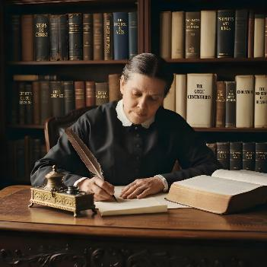

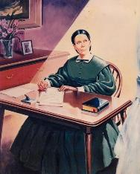
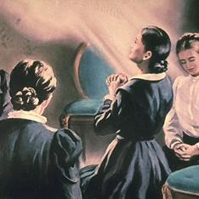
ALLEGATO: RIVELAZIONE E ISPIRAZIONE IN ELLEN G. WHITE
Ellen White fu ispirata divinamente. I suoi scritti, la sua vita e il suo ministero sono quelli di una vera profetessa. Possedeva la stessa ispirazione dei profeti della Bibbia, anche se non ha mai ritenuto che i suoi scritti fossero alla stregua delle Scritture.
Ha sempre considerato la Bibbia come la rivelazione autorevole e riconosceva che il processo di ispirazione comportasse un’interazione tra il divino e l’umano. Dio comunicava i propri messaggi, ma poi il profeta trasmetteva l’istruzione divina utilizzando le proprie parole. Interpretava l’ispirazione divina dei pensieri umani come un’unione tra la rivelazione divina e l’esperienza umana infallibile di Dio.
Ha precisato che non tutte le esperienze e le comunicazioni umane da lei trasmesse erano ispirate. È importante tenere presente questa distinzione quando si leggono i suoi scritti e le sue esperienze e ci si rapporta ad essi, in particolare alla sua corrispondenza e ai suoi diari

